Slide 1

Mobil Programlama Sunumu (Chapter 4, 7-14)
Hazırlayan: Yiğit Altundağ

Slide 2
İçerikler
TextField
InputDecoration
KeyboardType
CheckBox
Radio
DropdownButton

Slide 3
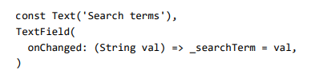
TextField
Flutter'da TextField, kullanıcıdan metin girişi almak için kullanılan bir bileşendir. Yani, form alanları, arama çubukları veya mesaj yazma kutuları gibi şeyler yapmak için kullanılır.
Bu onChanged özelliği, her tuş vuruşundan sonra tetiklenen bir olay işleyicisidir. Tek bir değer alır - bir String. Bu, kullanıcının yazdığı değerdir. Önceki örnekte, _searchTerm adlı bir lokal değişkeni kullanıcı ne yazarsa ona ayarlıyoruz.

Slide 4
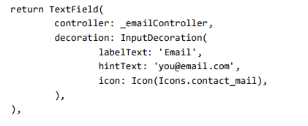
TextField'ınızı Süslendirme
TextField'ınızı daha kullanışlı hale getirmek için tonlarca seçenek var - sonsuz seçenek değil, ama çok sayıda. Ve bunların hepsi InputDecoration widget'ı aracılığıyla kullanılabilir

Slide 5
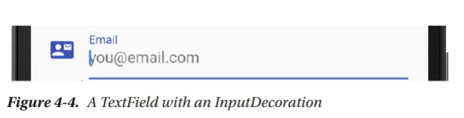

Slide 6
InputDecoration'lar
labelText - TextField'ın üzerinde görünür. Kullanıcıya bu TextField'ın ne için olduğunu söyler.
hintText - TextField içindeki hafif soluk metin. Kullanıcı yazmaya başladığında kaybolur
errorText - TextField'ın altında görünen hata mesajı. Genellikle kırmızıdır. Doğrulama tarafından otomatik olarak ayarlanır (daha sonra ele alınacaktır), ancak gerekirse manuel olarak ayarlayabilirsiniz.

Slide 7
InputDecoration'lar
prefixText - Kullanıcının yazdığı şeylerin solundaki TextField içindeki metin.
suffixText - prefixText ile aynı ama en sağda.
icon - TextField'ın tamamının soluna bir simge çizer.
prefixIcon - Sol taraftaki TextField'ın içine bir tane çizer.
suffixIcon - prefixIcon ile aynıdır ancak en sağdadır.

Slide 8
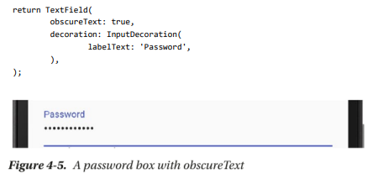
obscureText
obscureText, Flutter'daki TextField veya TextFormField içinde girilen metni gizlemek için kullanılan bir özelliktir. Genellikle şifre girişlerinde kullanılır.

Slide 9
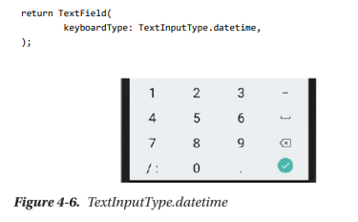
keyboardType

Slide 10

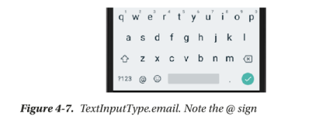
keyboardType

Slide 11
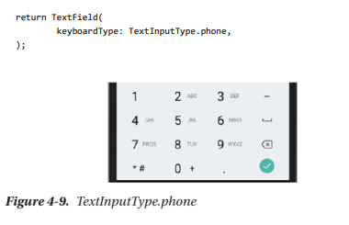
keyboardType

Slide 12
inputFormatters
inputFormatters, Flutter’daki TextField veya TextFormField içinde kullanıcının girdiği veriyi kısıtlamak veya değiştirmek için kullanılan bir özelliktir. Kullanıcının belirli formatta giriş yapmasını sağlamak için kullanılır.

Slide 13
InputFormatters Türleri
BlacklistıingTextInputFormatter: Belirli karakterlerin girilmesini yasaklar. Kullanıcı yazdığında görünmezler.
WhitelistingTextInputFormatter: Yalnızca bu karakterlerin girilmesine izin verir. Bu listenin dışındaki hiçbir şey görünmez.
LengthLimitingTextInputFormatter: X karakterden fazla yazılamıyor.

Slide 14
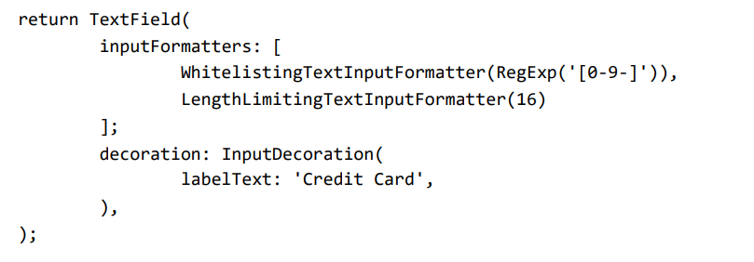
inputFormatters
Bu ilk ikisi, istediğiniz (beyaz liste) veya istemediğiniz (kara liste) kalıpları belirtmek için düzenli ifadeleri kullanmanıza olanak tanır. İşte bir örnek:
WhitelistingTextInputFormatter'da yalnızca 0-9 arası sayılara, bir boşluğa veya bir tire işaretine izin veriyoruz. Ardından LengthLimitingTextInputFormatter en fazla 16 karaktere izin veriyor.

Slide 15
CheckBox
Flutter'da Checkbox, kullanıcının bir seçeneği işaretleyip işaretlememesine olanak tanıyan bir bileşendir. "Evet / Hayır", "Kabul Ediyorum", "Seçenekleri işaretle" gibi durumlar için kullanılır.
Flutter onay kutuları (Şekil 4-10) bir boolean değer özelliğine ve her değişiklikten sonra ateşlenen bir onChanged yöntemine sahiptir. Diğer tüm girdi widget'ları gibi, onChanged yöntemi de kullanıcının ayarladığı değeri alır. Dolayısıyla, Onay Kutuları söz konusu olduğunda, bu değer bir bool'dur.

Slide 16
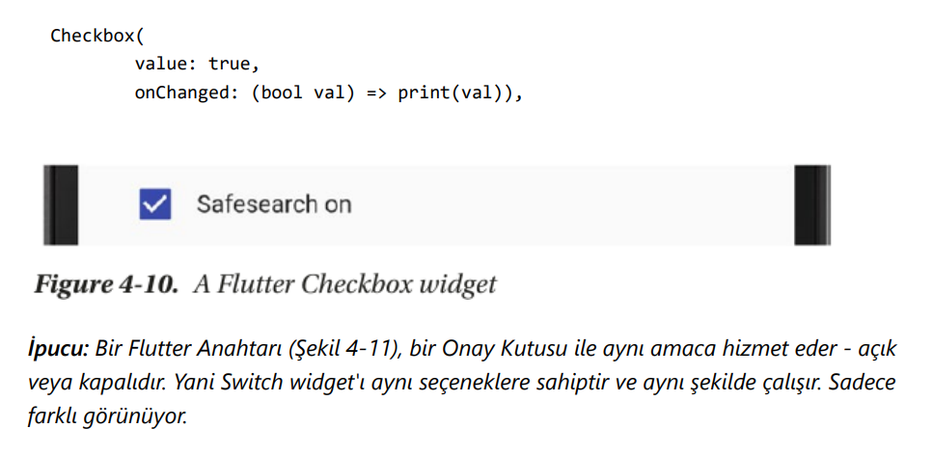
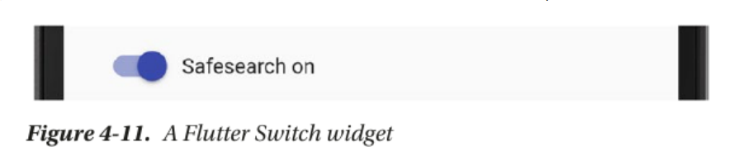
CheckBox

Slide 17
Radio ve RadioButton
Flutter’da Radio ve RadioListTile, kullanıcının tek bir seçenek seçmesini sağlayan bileşenlerdir. Checkbox'tan farkı, aynı gruptaki Radio butonlarından sadece birinin seçilebilmesidir.
Elbette bir radyo butonundaki sihir, birini seçtiğinizde aynı gruptaki diğerlerinin seçiminin kaldırılmasıdır. Açıkçası onları bir şekilde gruplandırmamız gerekiyor. Flutter'da, groupValue özelliğini aynı yerel değişkene ayarladığınızda Radyo widget'ları gruplanır. Bu değişken, o anda açık olan bir Radyonun değerini tutar. Her Radyo ayrıca, seçili olsun ya da olmasın söz konusu widget ile ilişkili değer olan kendi değer özelliğine sahiptir. onChanged yönteminde, groupValue değişkenini radyonun değerine ayarlayacaksınız:

Slide 18
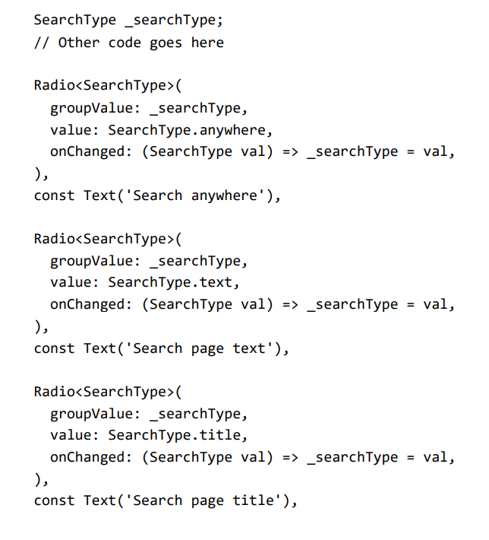
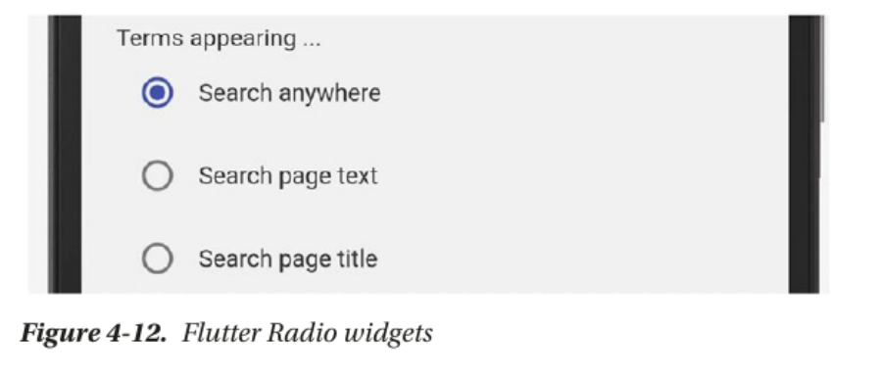
RadioButton

Slide 19
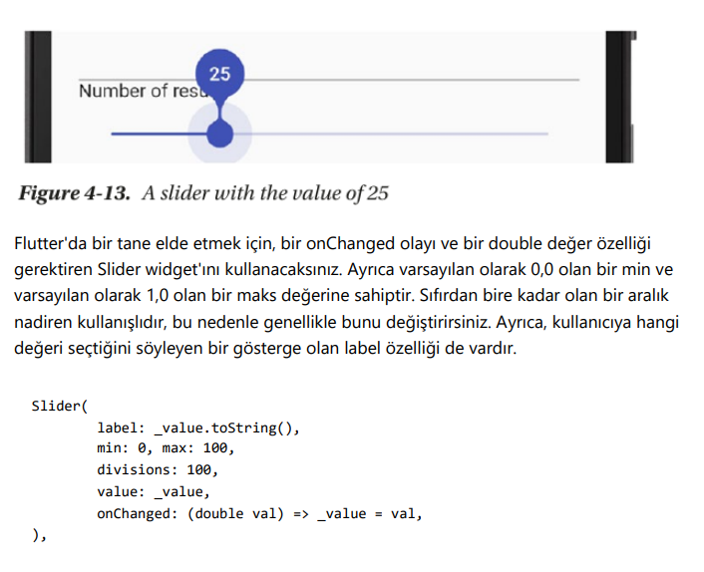
Slider
Kullanıcınızın bir üst ve alt sınır arasında sayısal bir değer seçmesini istediğinizde kaydırıcı kullanışlı bir olanaktır

Slide 20
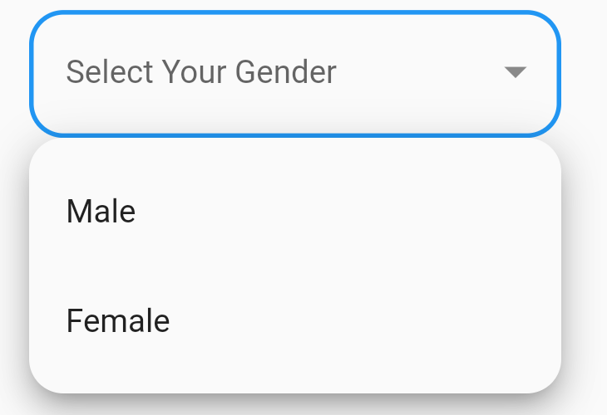
DropdownButton
Flutter’daki DropdownButton, kullanıcının bir listeden tek bir seçenek seçmesini sağlayan açılır menü bileşenidir. Birden fazla seçenek sunup birini seçtirmek için kullanılır.

Slide 21
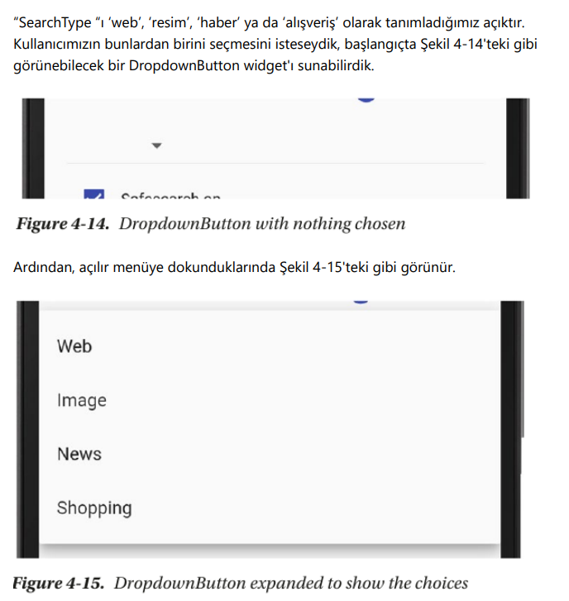
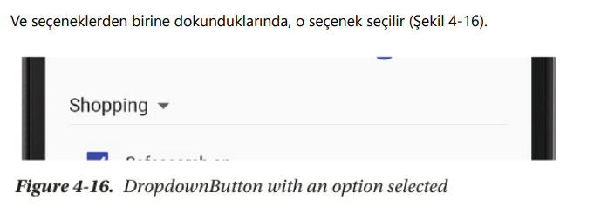
DropdownButton
Diyelim ki elimizde şöyle bir emu var
enum SearchType { web, image, news, shopping }
Sağdaki seçeneklerden birisine dokununca aşağıdaki gibi bir görsel ortaya çıkacaktır

Slide 22
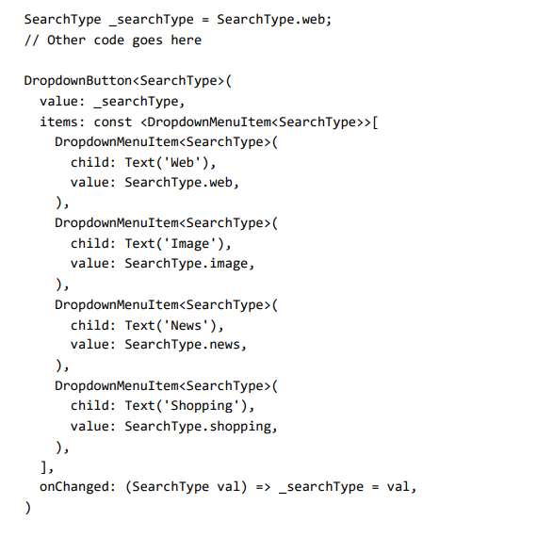
DropdownButton

Slide 23
Mobil Programlama Sunumu (Chapter 4, 14-21)
Hazırlayan:Efe Can KARA

Slide 24
Form Widget'larını Bir Araya Getirme
İyi görünen ve harika çalışan tüm bu farklı alan türlerine sahip olmamız harika. Ancak, grup olarak bir şekilde kontrol edilebilmeleri için genellikle bunların birlikte gruplanmasını istersiniz. Bunu bir Form widget'ı ile yapacaksınız.

Slide 25
Form Widget'ı
HTML'de olduğu gibi, Form widget'ı olmadan da gayet iyi yaşayabilirsiniz. Görsel bileşeni olmayan kullanışlı bir widget'tır. Yani aslında hiçbir zaman cihaz üzerinde işlendiğini görmezsiniz. Tek amacı, tüm girdilerini sarmak ve böylece onları - ve verilerini - bir birim halinde gruplandırmaktır. Bunu bir anahtar kullanarak yapar. Son bölümde anahtarları tanıttığımızı ve birkaç durum dışında anahtarların göz ardı edilebileceğini söylediğimizi hatırlayın. Bu, anahtarlara ihtiyaç duyulan bir yerdir. Eğer bir Form kullanmaya karar verirseniz, FormState tipinde bir GlobalKey'e ihtiyacınız olacaktır:
GlobalKey<FormState> _key = GlobalKey<FormState>();
Bu anahtarı formunuza bir özellik olarak ayarlayacaksınız:

Slide 26
@override
Widget build(BuildContext context) {
return Form(
key: _key,
autovalidate: true,
child: // All the form fields will go here
);
}
İlk bakışta, Form hiçbir şeyi değiştirmiyor gibi görünüyor. Ancak daha yakından
bakıldığında, artık aşağıdakilere erişimimiz olduğu ortaya çıkıyor.

Slide 27
autovalidate - Bir bool. True, herhangi bir alan değişir değişmez doğrulamaları çalıştırmak anlamına gelir. False, manuel olarak çalıştıracağınız anlamına gelir. (Doğrulamalar hakkında birkaç sayfa sonra konuşacağız).
Önceki örnekte _key olarak adlandırdığımız anahtarın kendisi. Bu _key'in bir currentState özelliği vardır ve bu da aşağıdaki yöntemlere sahiptir:
i. save() - Her birinin onSaved öğesini çağırarak form içindeki tüm alanları kaydeder.
ii. validate() - Her alanın doğrulama işlevini çalıştırır.
iii. reset() - Form içindeki her alanı initialValue'ya geri sıfırlar
Tüm bunlarla birlikte, Form'un iç içe geçmiş alanları nasıl gruplandırdığını tahmin edebilirsiniz. FormState üzerinde bu üç yöntemden birini çağırdığınızda, iç alanları yineler ve her birinde o yöntemi çağırır. Form düzeyindeki tek bir çağrı hepsini ateşler.
Ama bir saniye bekleyin! Eğer _key.currentState.save() bir alanın onSaved() metodunu çağırıyorsa, bir onSaved metodu sağlamamız gerekir. Validator'ı çağıran validate() ile aynı. Ancak TextField, Dropdown, Radio, Checkbox ve Slider widget'larının kendileri bu yöntemlere sahip değildir. Şimdi ne yapacağız? Her alanı, bu yöntemlere sahip olan bir FormField widget'ına sarıyoruz. (Ve tavşan deliği daha da derinleşir.)

Slide 28
FormField Widget'ları
Bu widget'ın hayattaki tüm amacı, bir iç widget'a kaydetme, sıfırlama ve doğrulayıcı olay işleyicileri sağlamaktır. FormField bileşeni, bir oluşturucu özelliği kullanarak herhangi bir bileşeni sarabilir:
FormField<String>(
builder: (FormFieldState<String> state) {
return TextField(); // Any field widget like DropDownButton,
// Radio, Checkbox, or Slider.
},
onSaved: (String initialValue) {
// Push values to a repository or something here.
},
validator: (String val) {
// Put validation logic here (further explained below).
},
),

Slide 29
Bu yüzden önce her girdi widget'ının etrafına bir FormField widget'ı sarıyoruz ve bunu builder adlı bir yöntemle yapıyoruz. Ardından onSaved ve validator yöntemlerini ekleyebiliriz.
İpucu: Bir TextField'a farklı davranın. Bir Form içinde kullanıyorsanız, onu sarmak yerine bir TextFormField widget'ı ile değiştirin. Bu yeni widget'ı TextField ile karıştırmak kolaydır ancak farklıdır. Temel olarak …
TextFormField = TextField + FormField

Slide 30
Flutter ekibi, bir TextField widget'ına bir FormField widget'ı ile birlikte rutin olarak ihtiyaç duyacağımızı biliyordu, bu nedenle bir TextField'ın tüm özelliklerine sahip olan ancak bir onSaved, validator ve reset ekleyen TextFormField widget'ını oluşturdular:
TextFormField(
onSaved: (String val) {
print('Search Term TextField: form saved $val');
},
validator: (String val) {
// Put your validation logic here
},
),
Şimdi daha güzel değil mi? Sonunda işleri kolaylaştırma konusunda bir mola yakaladık. Onay kutuları bu özelliğe sahip değildir. Ne Radyolar ne de Açılır Menüler. TextFields dışında hiçbiri.
En iyi uygulama: Form içermeyen metin girişleri her zaman bir TextField olmalıdır. Form içindeki metin girişleri her zaman bir TextFormField olmalıdır.

Slide 31
onSaved
Lütfen Formunuzun bir save() metodu olan bir currentState'e sahip bir anahtarı olduğunu unutmayın. Hepsini anladınız mı? Hayır mı? Çok net değil mi? Şöyle deneyelim; bir “Kaydet” düğmesine basıldığında, kodunuzu ... çağıracak şekilde yazacaksınız.
_key.currentState.save();
... ve bu da bir tane olan her Form Alanı için onSaved yöntemini çağırır.

Slide 32
validator
Benzer şekilde, muhtemelen arayabileceğinizi tahmin etmişsinizdir …
_key.currentState.validate();
... ve Flutter her FormField'ın validator metodunu çağıracaktır. Ama dahası da var! Formun autovalidate özelliğini true olarak ayarlarsanız, kullanıcı değişiklik yaptığında Flutter hemen doğrulama yapar.
Her validator fonksiyonu bir değer (doğrulanacak değer) alır ve bir dize döndürür. Girdi değeri geçerliyse null, geçersizse gerçek bir dize döndürecek şekilde yazacaksınız. Dönen bu dize, Flutter'ın kullanıcınıza göstereceği hata mesajıdır.

Slide 33
Yazarken validate
Anında doğrulama yapmanın yolunun Form.autovalidate öğesini true olarak ayarlamak ve TextFormField için bir doğrulayıcı yazmak olduğunu unutmayın:
return Form(
autovalidate: true,
child: Container(
TextFormField(
validator: (String val) {
// Let's say that an empty value is invalid.
if (val.isEmpty)
return 'We need something to search for';
return null;
},
),
),
);

Slide 34
Açıkçası, bir DropdownButton, Radio, Checkbox, Switch veya Slider'ı yazarken doğrulamanın bir anlamı yoktur çünkü içlerine yazmazsınız. Ancak daha az açık bir şekilde, bir FormField içindeki bir TextField ile çalışmaz. Yalnızca bir TextFormField ile çalışır. Garip, değil mi?
İpucu: Yine, en iyi uygulama bir TextFormField kullanmaktır. Ancak FormField içinde bir TextField kullanmakta ısrar ediyorsanız, errorText'i şu şekilde kaba kuvvetle ayarlayabilirsiniz:
FormField<String>( builder: (FormFieldState<String> state) { return TextField( controller: _emailController, decoration: InputDecoration( // This says if the value looks like an email // set errorText to null. If not, display an error message. errorText: RegExp(r'^[a-zA-Z0-9.]+@[a-zA-Z0-9]+\.[a-zA-Z]+') .hasMatch(_emailController.text) ? null : "That's not an email address", ), ); },
)

Slide 35
Form gönderme denemesinden sonra validate
Kullanıcı veri girmeyi bitirene kadar kodunuzun doğrulanmasını istemediğiniz zamanlar olabilir. Önce autovalidate'i false olarak ayarlamalısınız. Ardından düğmenin basılı olayında validate() işlevini çağırın

Slide 36
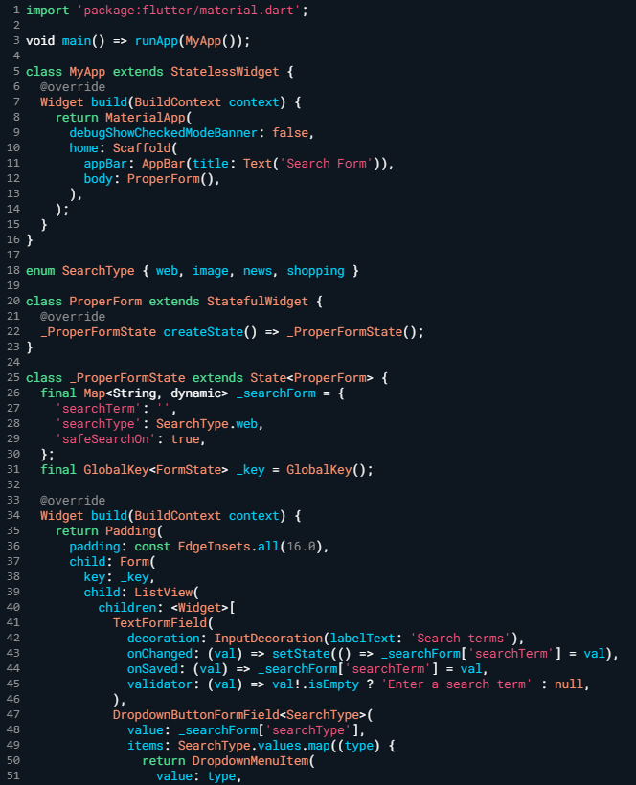
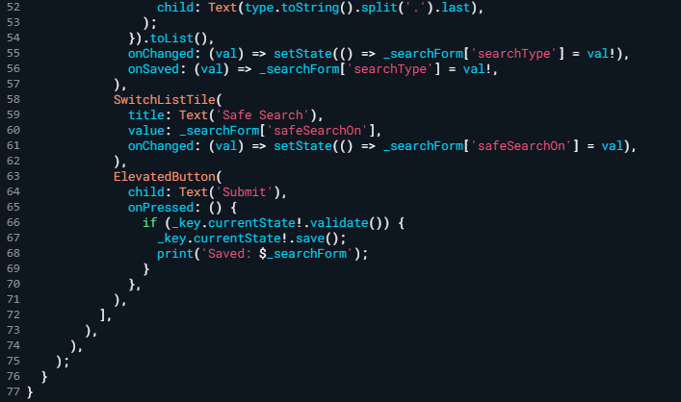
Bir Büyük Form Örneği

Slide 37
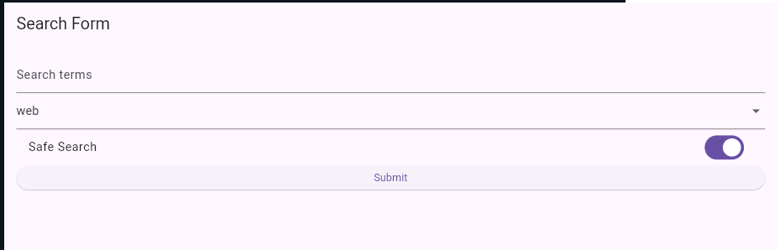
Büyük bir form örneği

Slide 38
Kapanış
Flutter formlarını anlamak biraz zaman alır. Lütfen cesaretiniz kırılmasın. Önceki örneğe birkaç kez daha bakın ve biraz kod yazın. Her şey çok hızlı bir şekilde anlam kazanmaya başlıyor. Formlar konusu sizin için biraz göz korkutucu olsa da, Görüntüler, Simgeler ve Metin çok basitti, değil mi? Bir sonraki bölümde, uygulamamızın canlandığını görmeye başlayacağız çünkü tüm farklı düğme türlerini oluşturmayı ve bunları - ya da herhangi bir widget'ı - dokunmalara ve diğer hareketlere yanıt vermeyi öğreneceğiz

Slide 39
1) Metin Widget'ı ile ilgili olarak, metin boyutu, yazı tipi, ağırlığı ve rengi gibi özellikleri nasıl değiştirebilirsiniz? Bu özelliklerin değiştirilmesi hangi bölümde ele alınmaktadır?
Metin widget'ının boyutu, yazı tipi, ağırlığı ve rengi gibi özellikler, TextStyle sınıfı kullanılarak değiştirilebilir. Örneğin:
Text( 'Hello World', style: TextStyle( fontSize: 20, // Metin boyutu fontWeight: FontWeight.bold, // Yazı ağırlığı color: Colors.blue, // Metin rengi fontFamily: 'Arial', // Yazı tipi ), );

Slide 40
2) Flutter'da gömülü görseller ve ağ üzerinden alınan görseller arasındaki temel farklar nelerdir? Hangi durumlarda gömülü görseller kullanmak daha avantajlıdır?
Gömülü Görseller: Uygulamanın içine gömülü olan görsellerdir. Bu görseller, uygulama ile birlikte paketlenir ve uygulama yüklendiğinde hemen kullanılabilir. Gömülü görseller daha hızlıdır çünkü internet bağlantısı gerektirmezler. Ancak, uygulamanın yükleme boyutunu artırırlar. Gömülü görseller, uygulamanın ömrü boyunca değişmeyecek görseller (örneğin, logo veya süslemeler) için idealdir.
Ağ Üzerinden Alınan Görseller: İnternet üzerinden bir URL ile alınan görsellerdir. Bu görseller, uygulama çalışırken indirilir ve dinamik olarak yüklenebilir. Ancak, internet bağlantısı gerektirdikleri için daha yavaştırlar. Ağ üzerinden alınan görseller, sık sık değişen veya kullanıcıya özel görseller için kullanılır.
Gömülü görseller, uygulamanın hızlı çalışması gereken ve görsellerin sabit olduğu durumlarda daha avantajlıdır.

Slide 41
3) Form widget'ı kullanırken, form içindeki alanların doğrulama işlemleri nasıl gerçekleştirilir? autovalidate özelliği ne işe yarar ve bu özellik nasıl kullanılır?
Form içindeki alanların doğrulama işlemleri, validator özelliği kullanılarak gerçekleştirilir. Her bir alan için bir validator fonksiyonu tanımlanır ve bu fonksiyon, alanın değerini kontrol eder. Eğer değer geçerliyse null döner, geçersizse bir hata mesajı döner. Örneğin:
TextFormField( validator: (String val) { if (val.isEmpty) { return 'Bu alan boş bırakılamaz'; } return null; }, );
autovalidate özelliği, form alanlarının otomatik olarak doğrulanıp doğrulanmayacağını belirler. Eğer autovalidate: true olarak ayarlanırsa, kullanıcı herhangi bir alanda değişiklik yaptığında otomatik olarak doğrulama yapılır. Bu özellik, kullanıcının hataları anında görmesini sağlar. Örneğin:

Slide 42
Form( autovalidate: true, child: TextFormField( validator: (String val) { if (val.isEmpty) { return 'Bu alan boş bırakılamaz'; } return null; }, ), );
Eğer autovalidate: false olarak ayarlanırsa, doğrulama işlemi sadece validate() metodu çağrıldığında yapılır. Bu genellikle form gönderilirken kullanılır.

